Slide 1
Egyetemi Navigációs Fullstack Alkalmazás Fejlesztése Development of University Navigation Fullstack Application
Név: Gyöngyösi Dávid
Neptun: UAIM7R
Törzsszám: T/009393/FI12904/N
Szakirány: Szoftvertervezés- és fejlesztés specializáció
Konzulens: Sipos Miklós – Egyetemi Tanársegéd
2023/2024/2
1/14

Slide 2
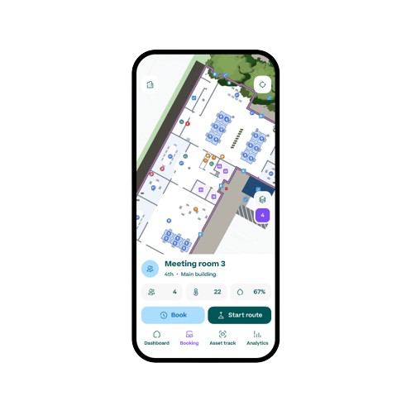
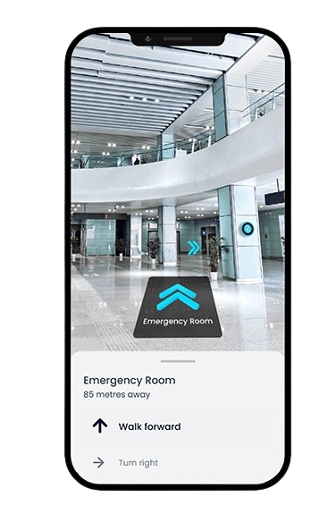
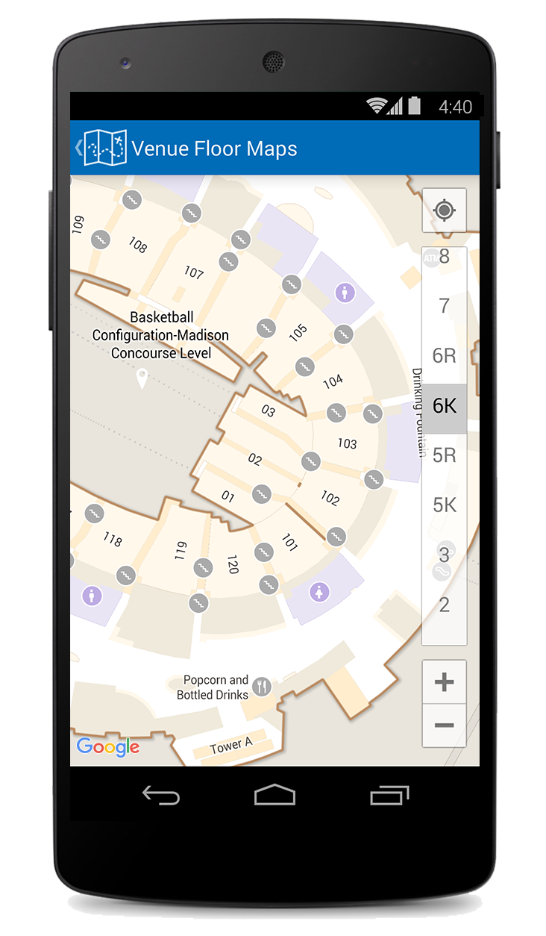
Irodalomkutatás
Beltéri navigációs megoldások alapján kutattam alkalmazásokat
Google Indoor Maps, Arway.ai, MapsIndoors
Használandó keretrendszerek
.NET 8
Angular 17
Ionic Framework
2/14

Slide 3
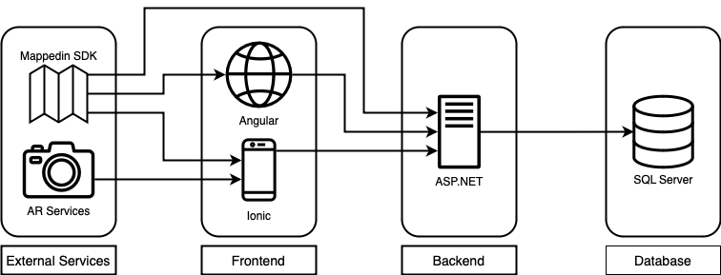
Tervezés
3/14

Slide 4
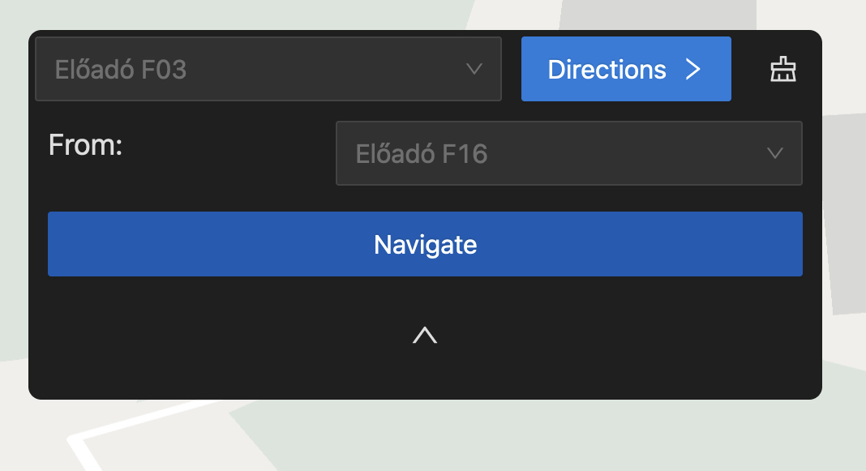
Fejlesztés
A navigáció megalapozása
Mappedin API csatlakozás
Kapott adatok manipulálása
Desztináció és kiindulási pont megadása
4/14

Slide 5
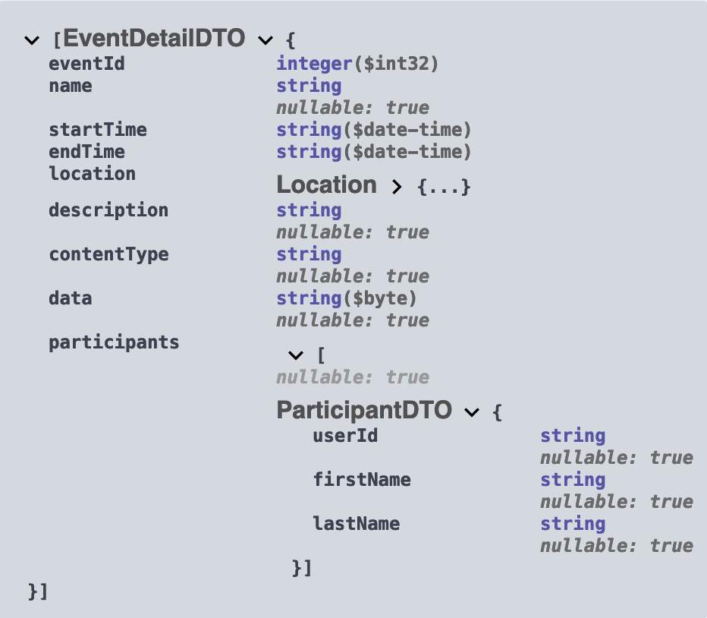
Fejlesztés
Modellek és logika
DTO-k használata, üzleti logika elkülönítése
Felhasználó kezelés
JWT tokenek
Observable-ben tárolt tokenek
Interceptor segítéségvel minden HTTP kérés header-jére rátettem a tokent
Loader használata
Interceptor
Visszajelezni a felhasználónak
Megakadályozni a felesleges szerver terhelést
5/14

Slide 6
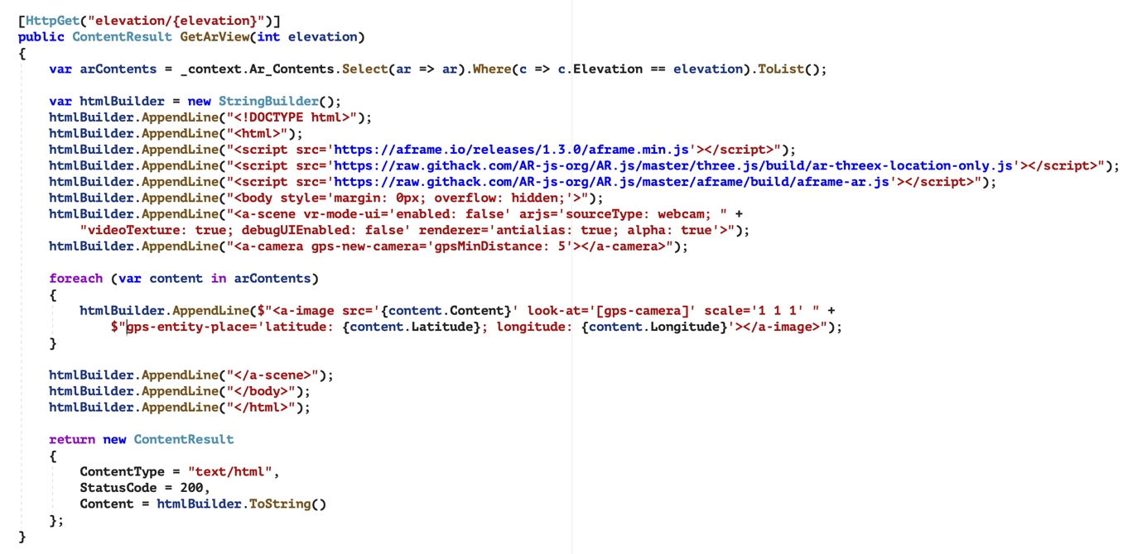
Fejlesztés
AR tartalmak generálása:
AR.js statikus HTML elemek
6/14

Slide 7
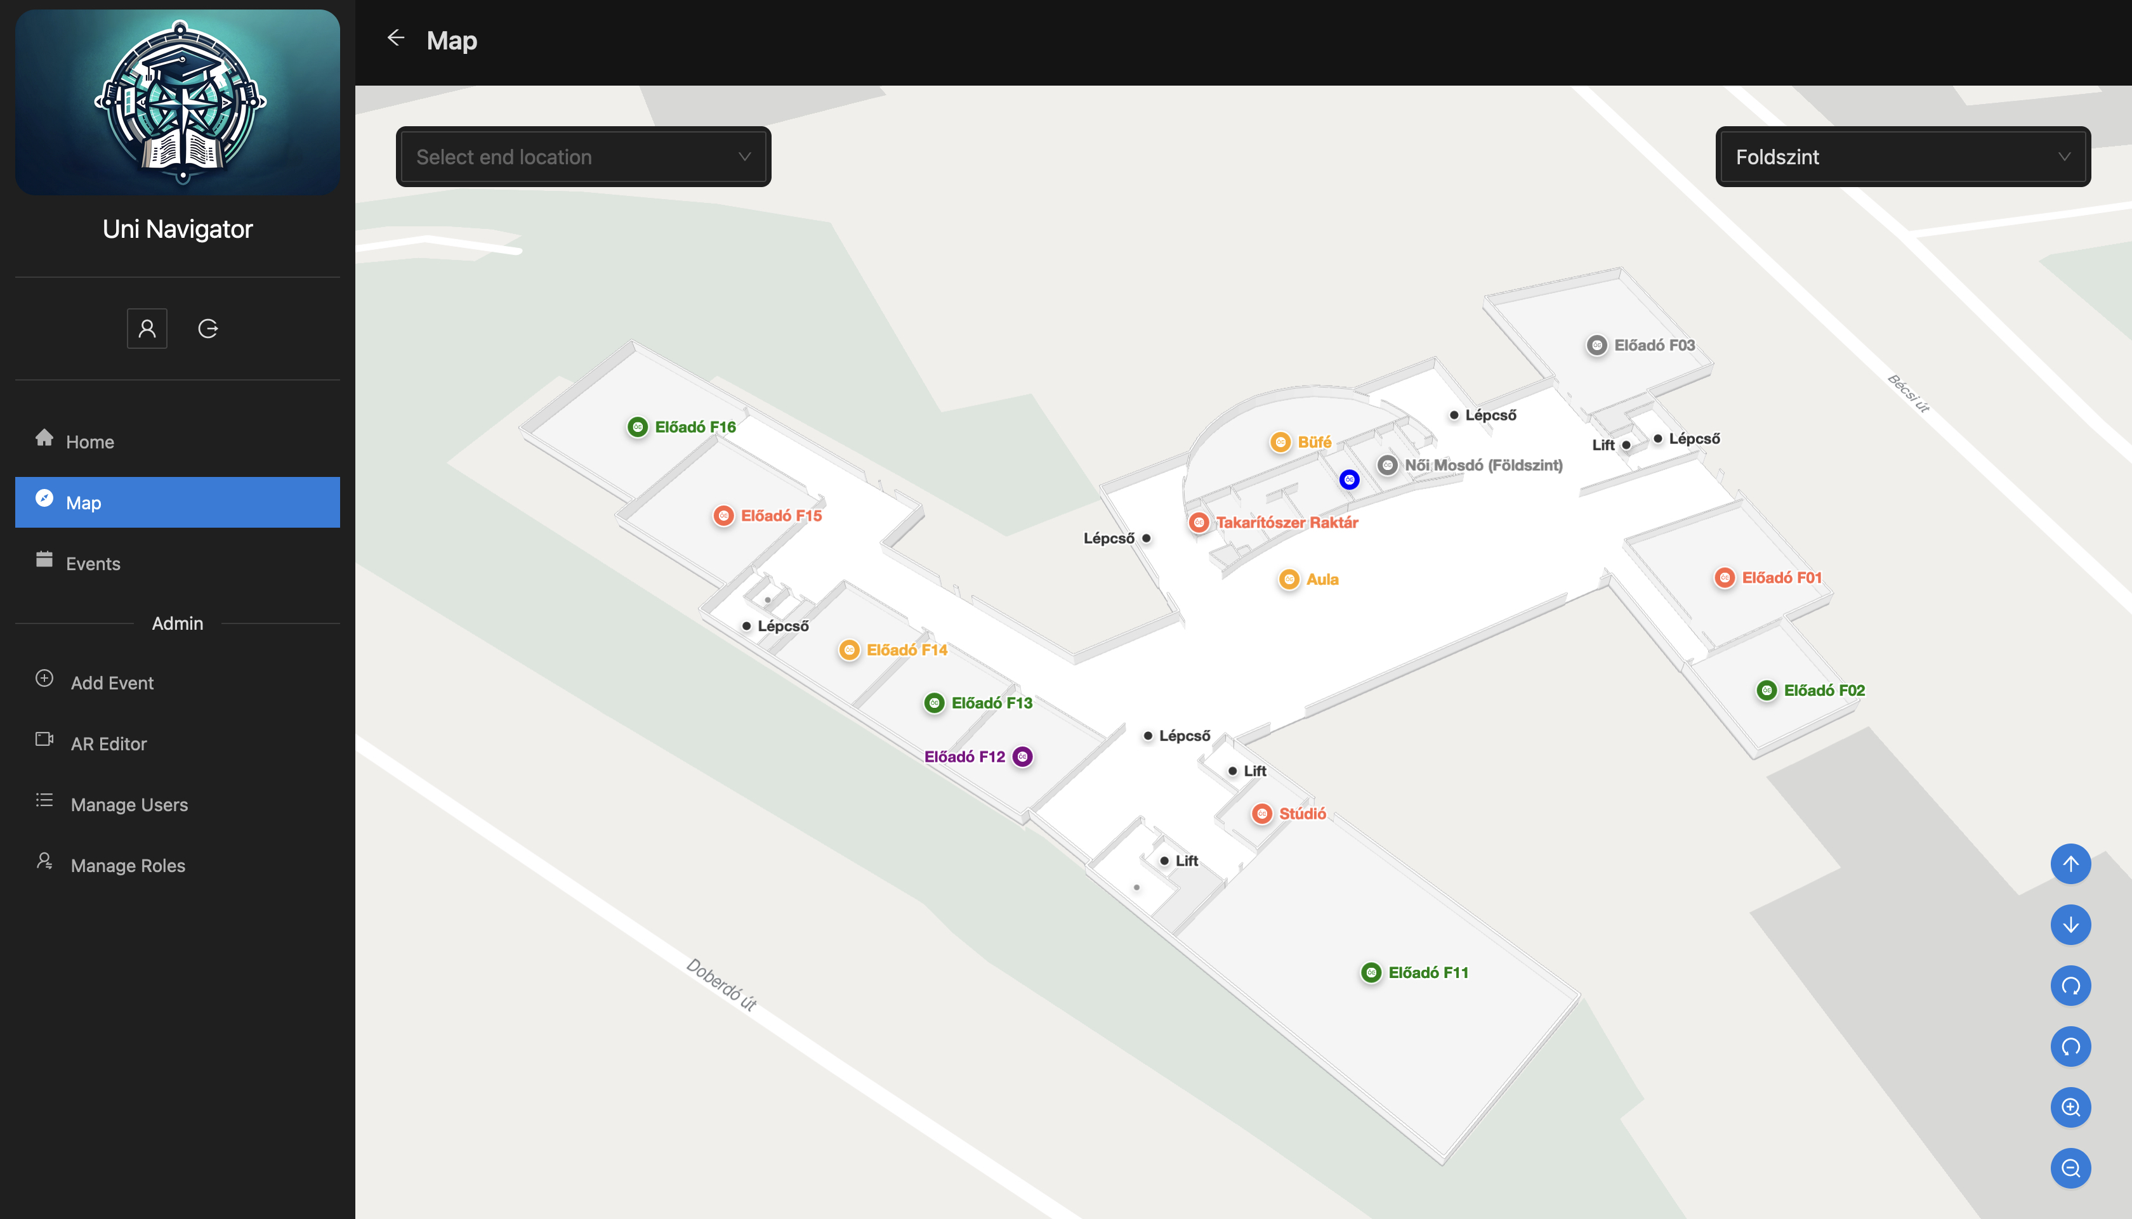
Kész alkalmazás
7/14

Slide 8
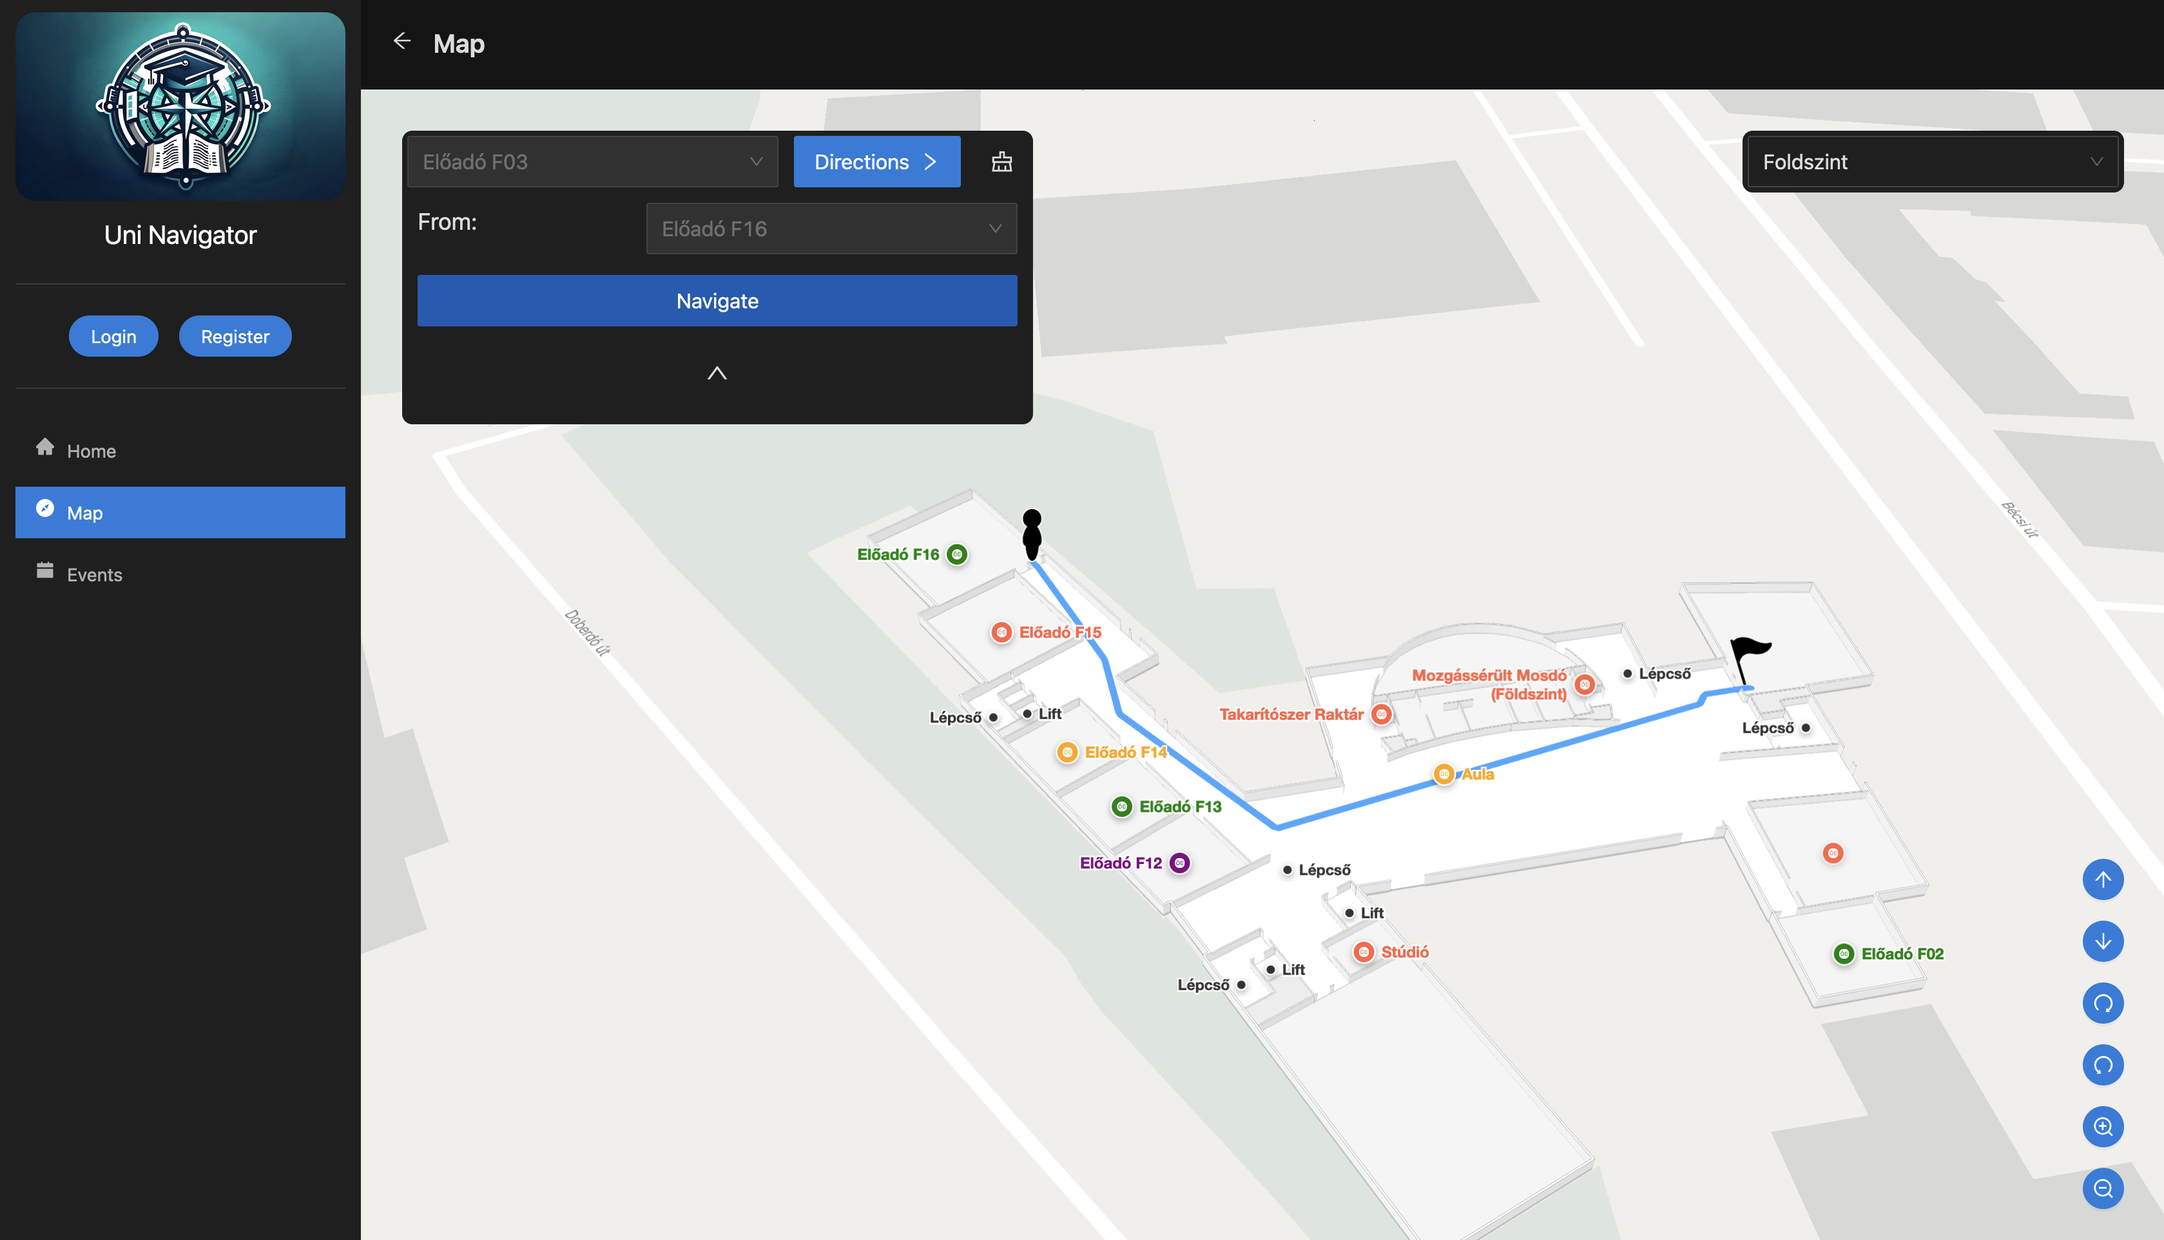
Kész alkalmazás
8/14

Slide 9
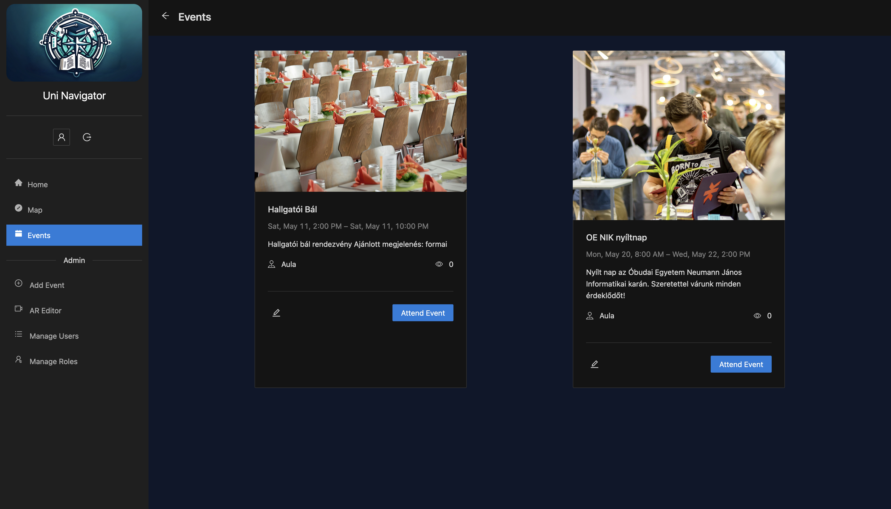
Kész alkalmazás
9/14

Slide 10
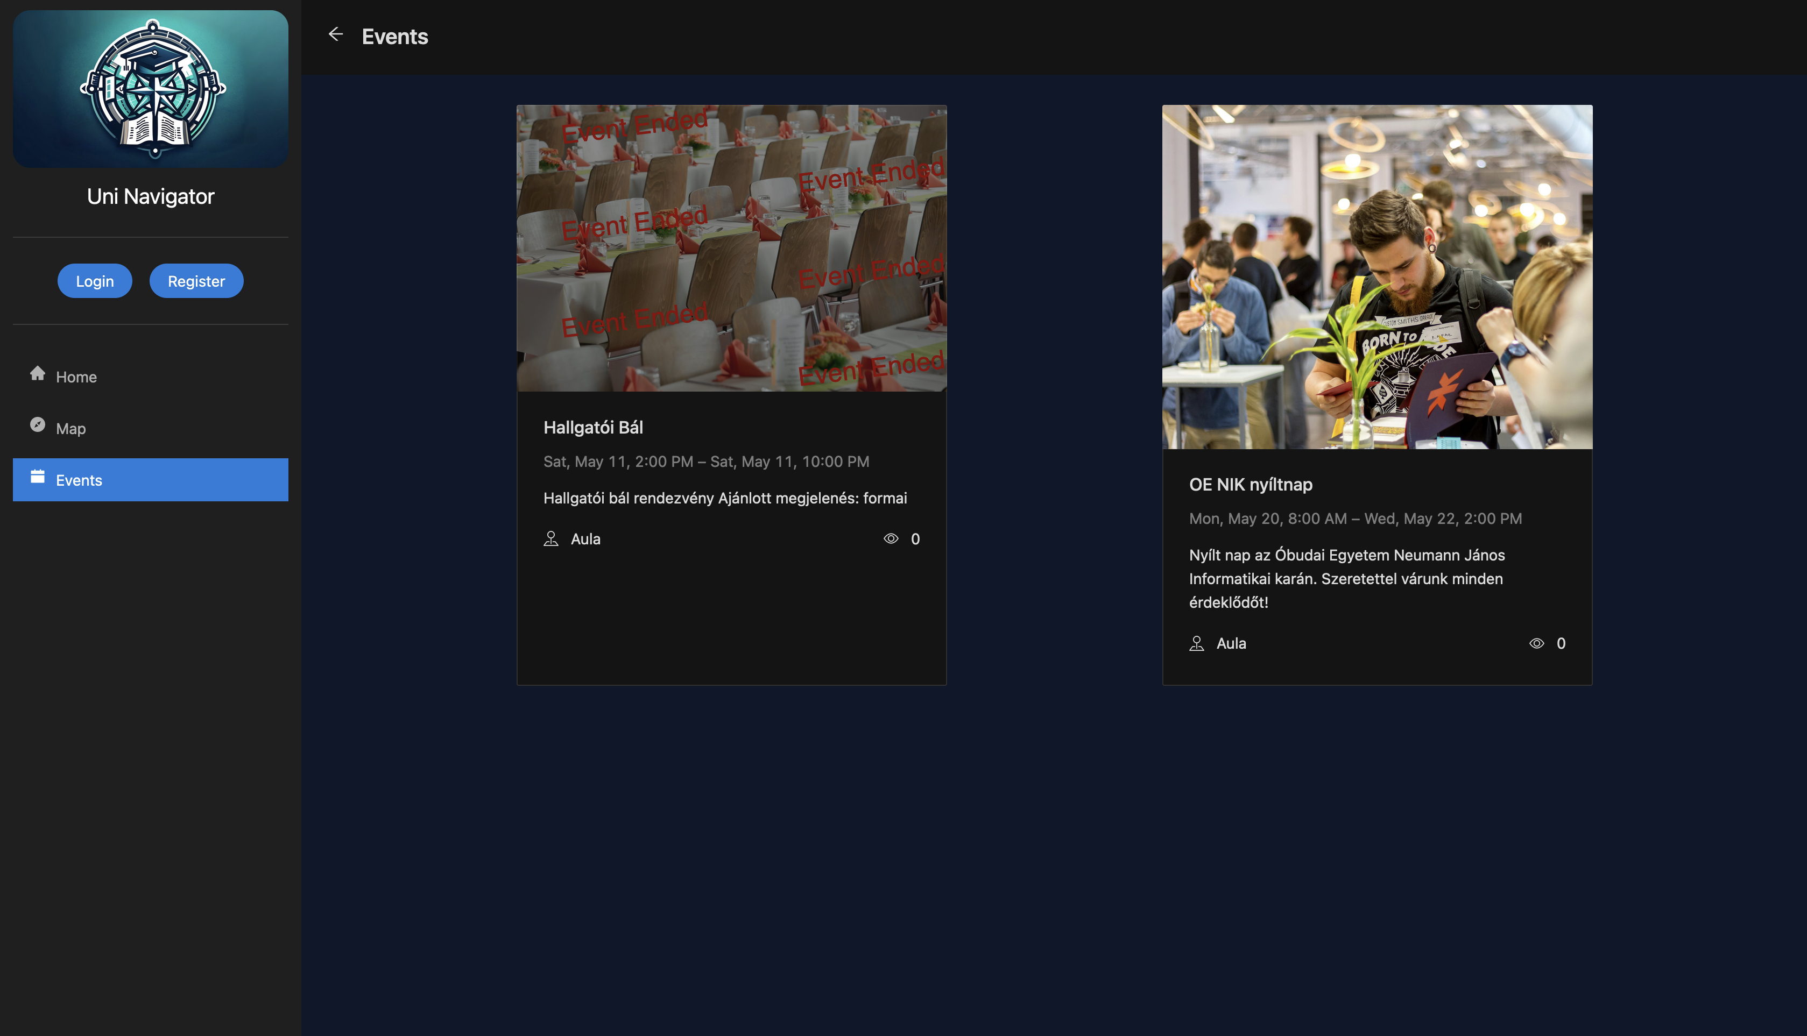
Kész alkalmazás
10/14

Slide 11
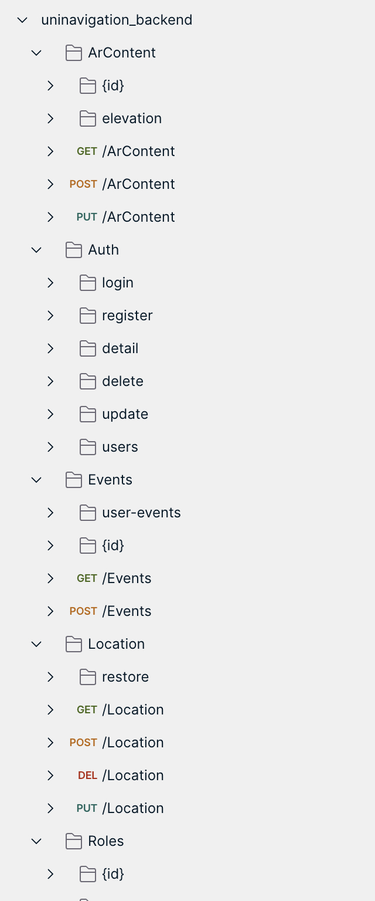
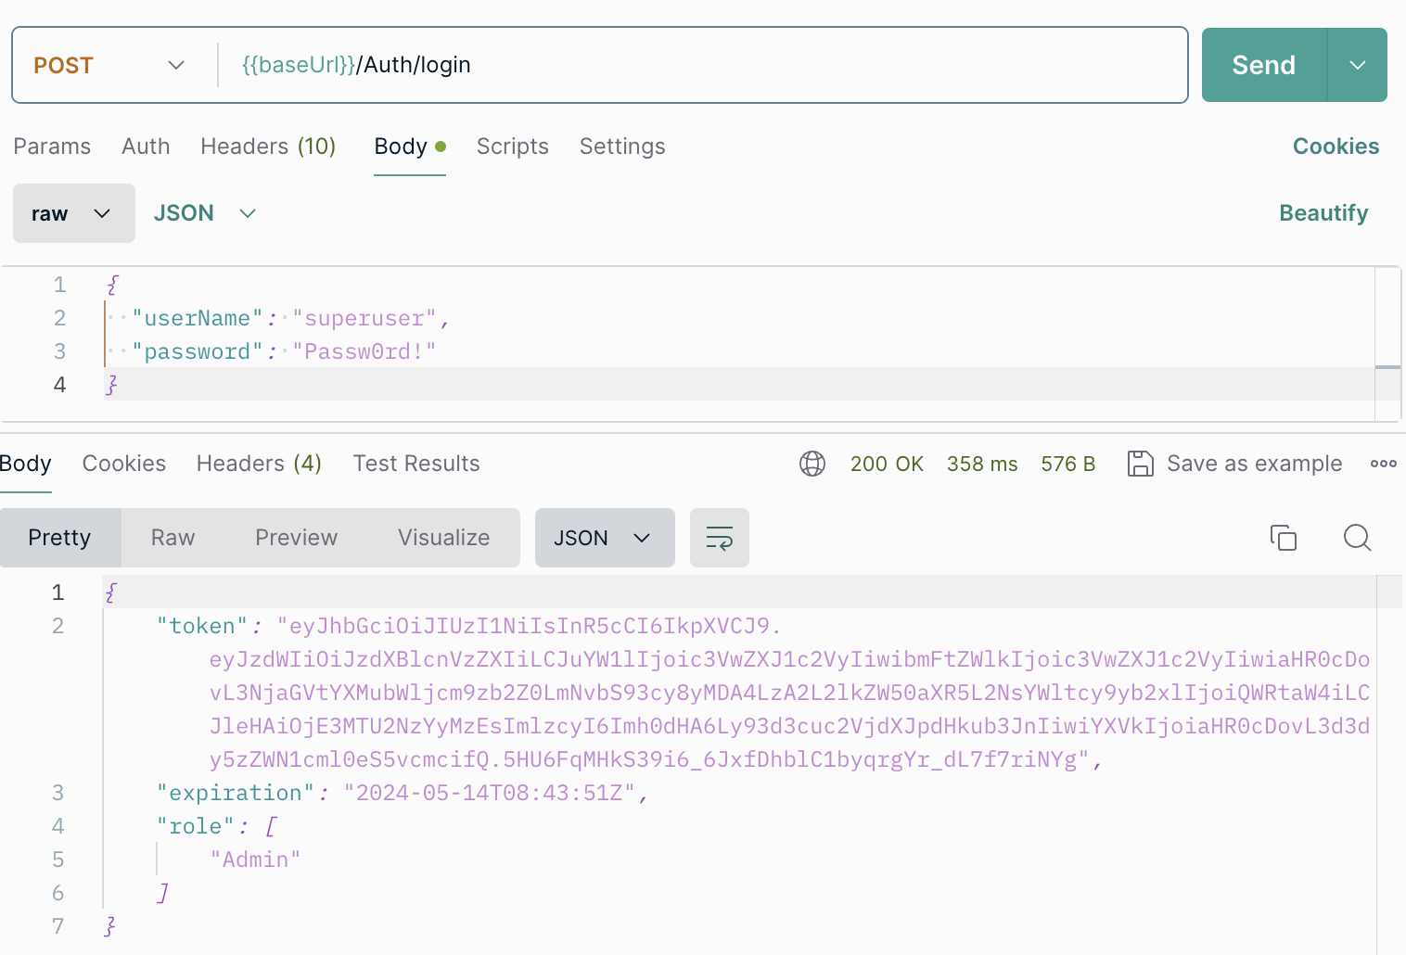
Tesztelés
Manuális tesztek
Végpont tesztek (Postman/Swagger)
Postman: rendezettség
11/14

Slide 12
Értékelés
Térkép Funkció:
Minden felhasználó számára elérhető navigáció: KÉSZ
3D térkép megjelenítés: KÉSZ
API Kapcsolat és Adatkezelés:
Teljes térkép integráció elvesztése
Offline adat tárolás és hozzáférés elvesztése
Események és Felhasználók kezelése:
Adatok kezelése (törlés, szerkesztés, listázás): KÉSZ
Eseményekre feliratkozás, leiratkozás: KÉSZ
Jogosultságok és felhasználók kezelése: KÉSZ
AR Funkció:
Adatok kezelése (törlés, szerkesztés, listázás): KÉSZ
AR adatok megjelenítés: KÉSZ
12/14

Slide 13
Továbbfejlesztési lehetőségek
Egyedi térkép:
3D modellek feldolgozásának felmérése
Egyedi térkép kezelési könyvtár, vagy szerveroldali kiszervezés
Helymegatározás:
Blue dot azaz pont helyzet megállapítása beltéren
AR funkció bővítése virtuális útvonalak megjelnítésével
AR Funkciók kibővítése:
Navigáció és információ bővítése
Szobák, termek és érdeklődési pontok részletesebb megjelenítése
Rendezvények alatt interaktív felhasználása, pl. nyereményjátékok
Mobil Alkalmazás Keretrendszere:
Natív alkalmazás iOS és Android platformra az AR funkció szélesebb kihasználása érdekében
13/14

Slide 14
Köszönöm a figyelmet!
14/14

Slide 15
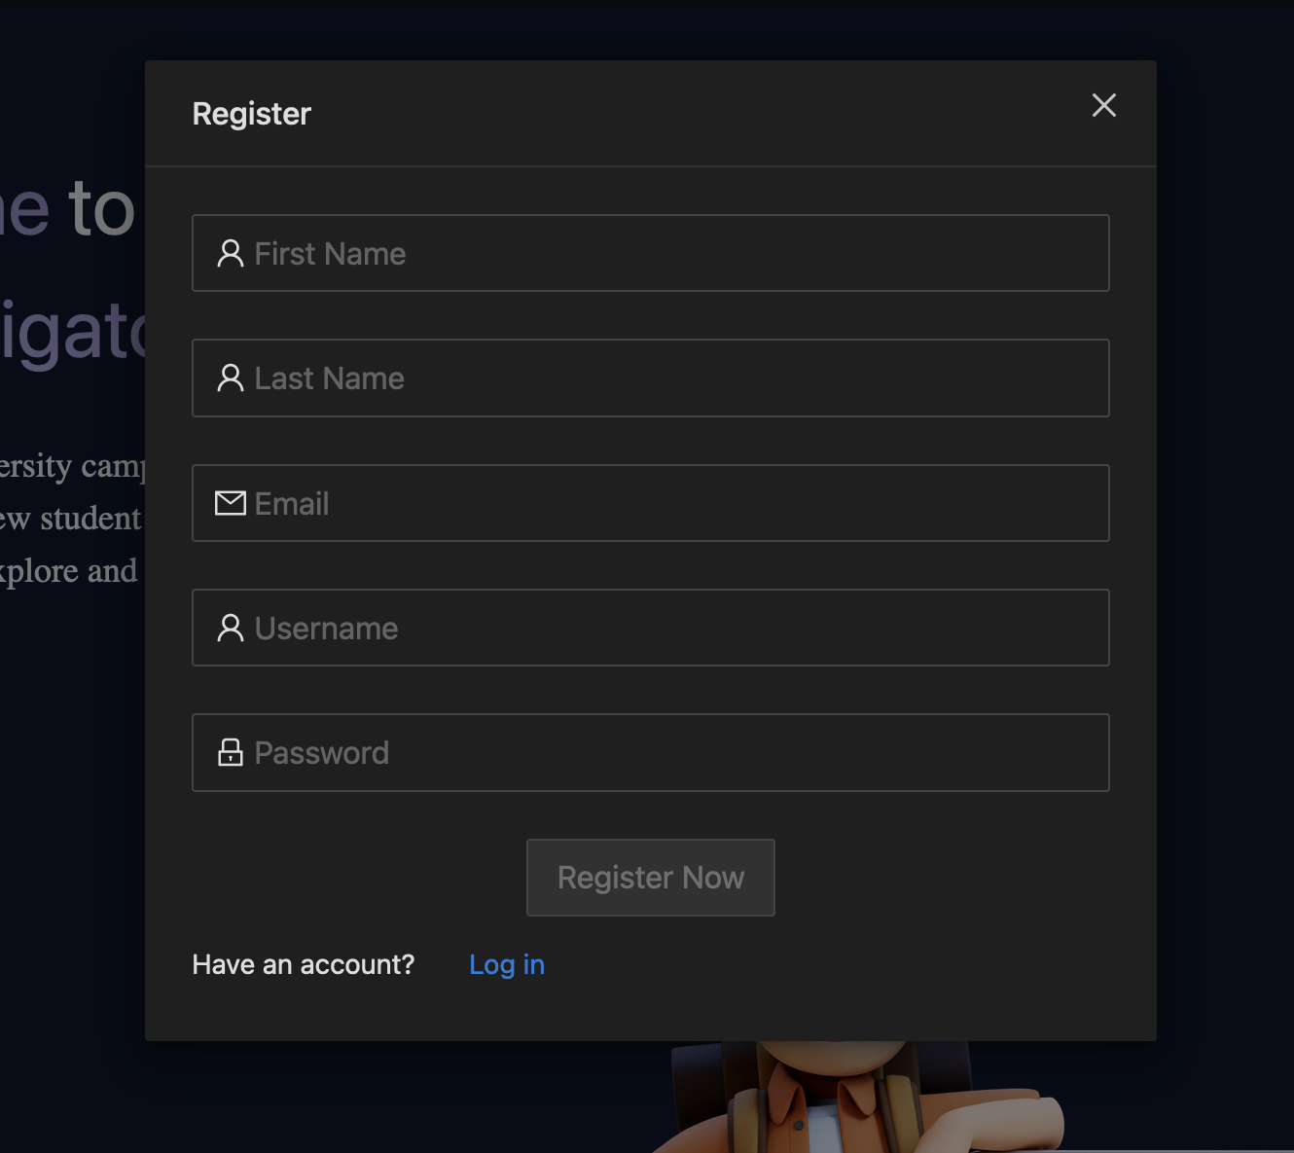
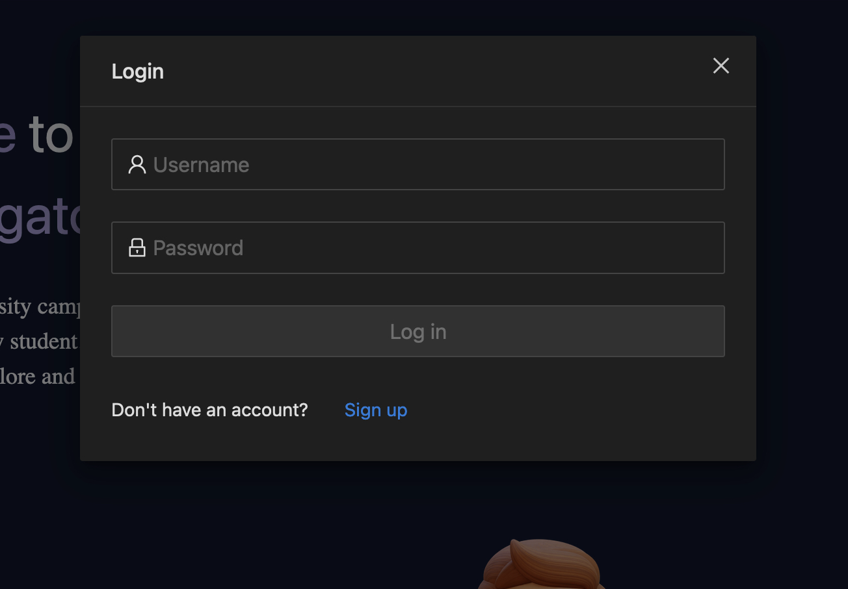
Kész alkalmazás

Slide 16
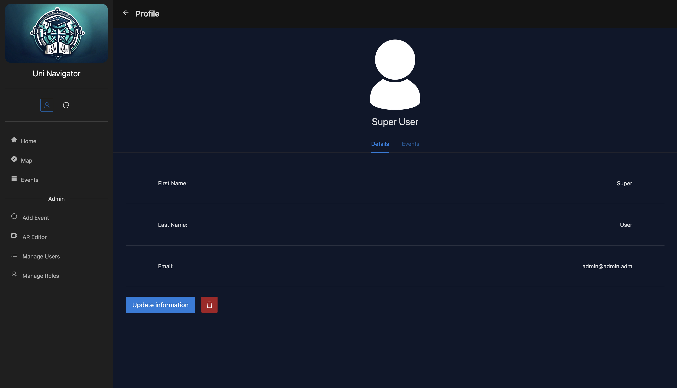
Kész alkalmazás

Slide 17
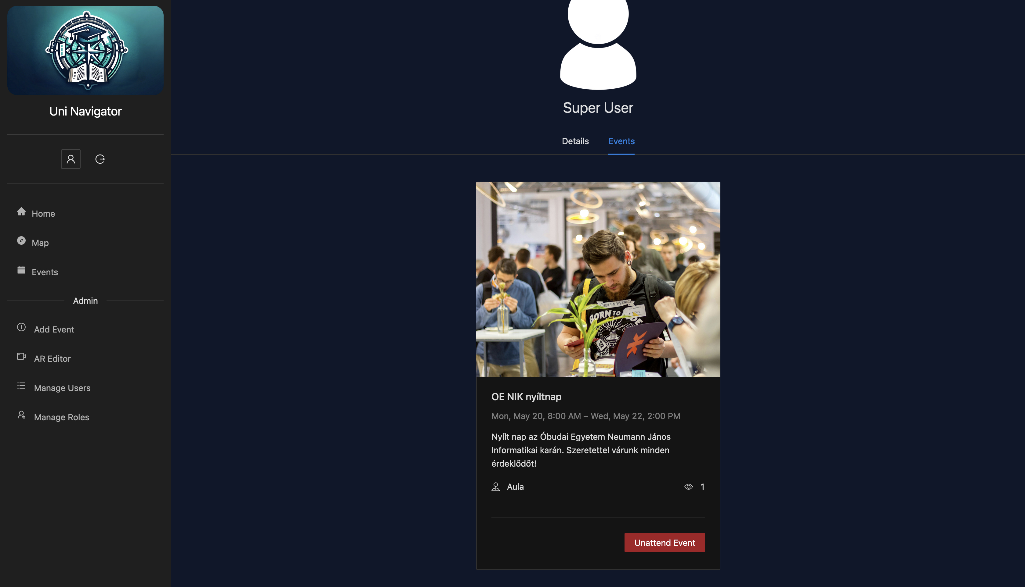
Kész alkalmazás

